Slide 1
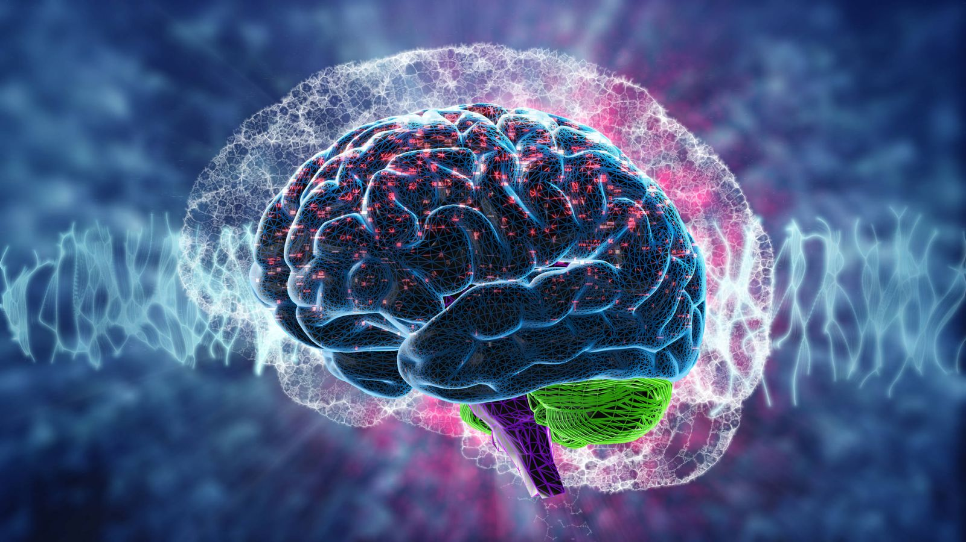
BIOLOGÍA
ADN y CICLO CELULAR
2022

Slide 2
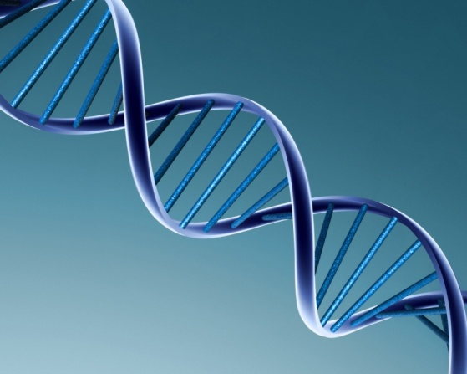
ADN
A ÁCIDO
D DESOXIRRIBO
N NUCLEICO

Slide 3
adn
El ADN es portador de información hereditaria.
Es una biomolécula hecha de pequeñas unidades moleculares.
Está formado por una estructura de doble hélice.
Segunda hélice
Primera hélice

Slide 4
ADN - VIDEO

Slide 5
ESTRUCTURA DEL ADN
Formado por una estructura de doble hélice o doble cadena de nucleótidos.
NUCLEÓTIDO
Moléculas complejas, formadas
por 3 moléculas más sencillas:
GRUPO FOSFATO
DESOXIRRIBOSA
Azúcar
BASE NITROGENADA

Slide 6
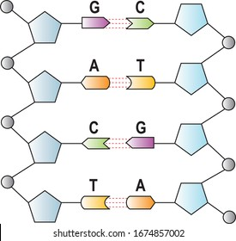
nucleótido
Fosfato
NUCLEÓTIDO
Desoxirribosa
Base nitrogenada

Slide 7
BaseS nitrogenadaS del adn
G = guanina
C = citosina
A = adenina
T = timina

Slide 8
Las dos uniones del adn

Slide 9
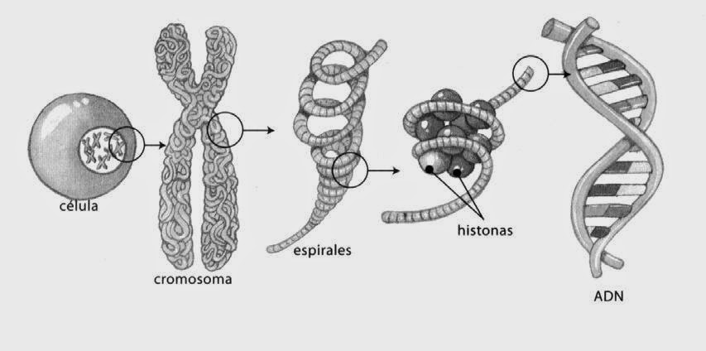
¿Por qué es necesario enrollar el adn?
nucleosoma

Slide 10
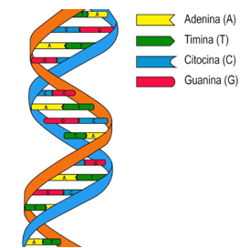
BaseS nitrogenadaS del adn

Slide 11
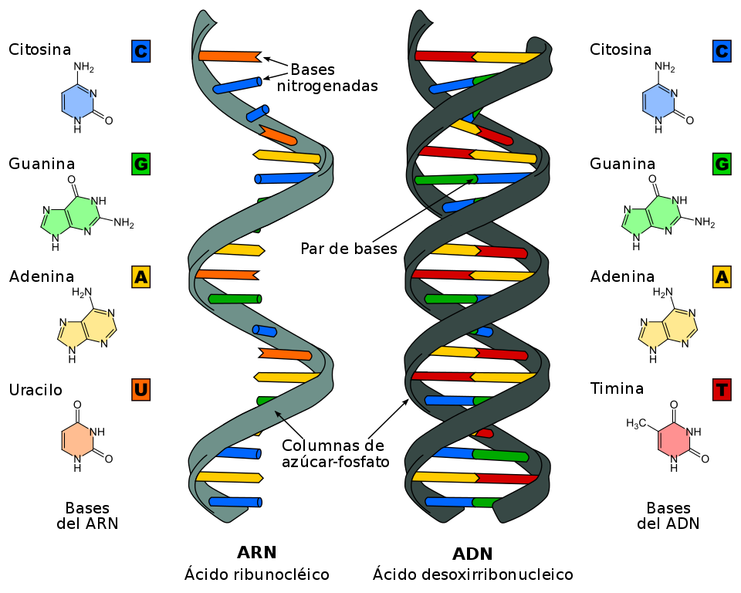
DIFERENCIA ENTRE ADN Y ARN

Slide 12
Repaso….

Slide 13
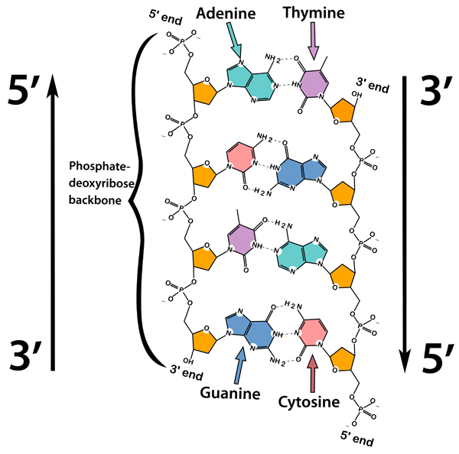
¿Qué significa 5 prima y 3 prima en el ADN?
?
?

Slide 14
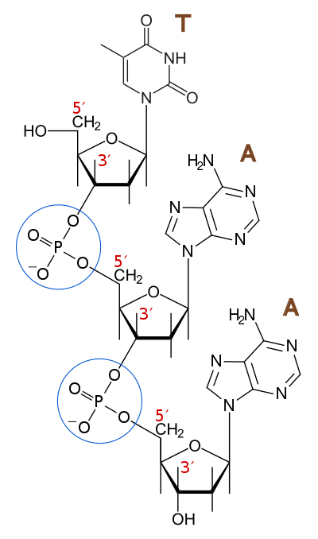
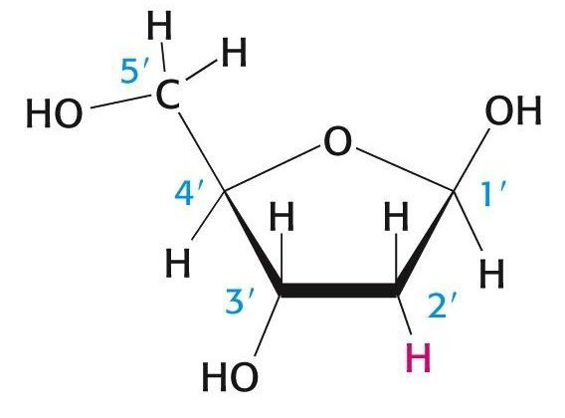
¿Qué significa 5 prima y 3 prima en el ADN?
Desoxirribosa: compuesta por 5 átomos de carbonos (enumerados en la imagen)
Fosfato: unidos a los 3´o 5´de los carbonos
(redondeados en celeste en la imagen)

Slide 15
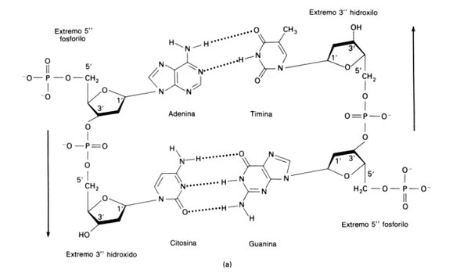
¿Qué significa 5 prima y 3 prima en el ADN?
Cadenas antiparalelas: se dice que las dos hebras del ADN son antiparalelas, porque una va en dirección de 5´a 3´y la otra va en dirección de 3´a 5´.

Slide 16
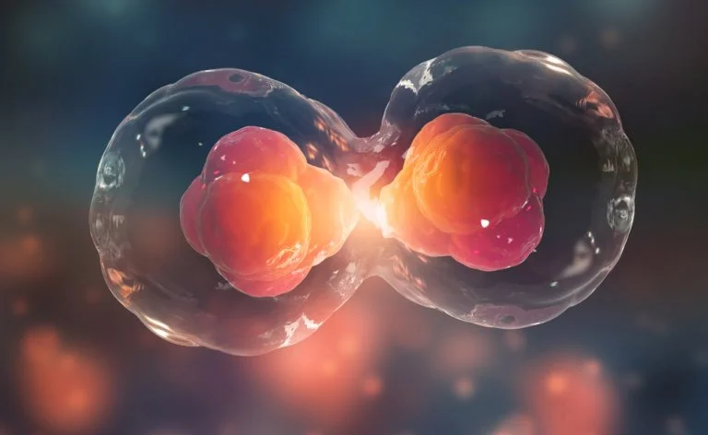
CICLO CELULAR
El ciclo celular es la serie ordenada de pasos por los que tiene que pasar una célula desde que nace por división de otra célula hasta que ella misma madura y se divide en dos.

Slide 17
¿por qué es importante el ciclo celular?
CRECIMIENTO Y DESARROLLO DE LOS ORGANISMOS
SUSTITUCIÓN DE CÉLULAS MUERTAS
REGENERACIÓN DE TEJIDOS DAÑADOS

Slide 18
CICLO CELULAR
CICLO CELULAR: conjunto de procesos que llevan al crecimiento de la célula y a su posterior división.
Dos fases:
Interfase: se subdivide en tres fases.
G1: la célula crece en tamaño.
S: la célula duplica su material genético: replicación.
G2: la célula continúa aumentando su tamaño.
División celular: hay dos tipos.
Mitosis: división del material genético en células somáticas.
Meiosis: división del material genético en células sexuales (óvulo y espermatozoide).

Slide 19
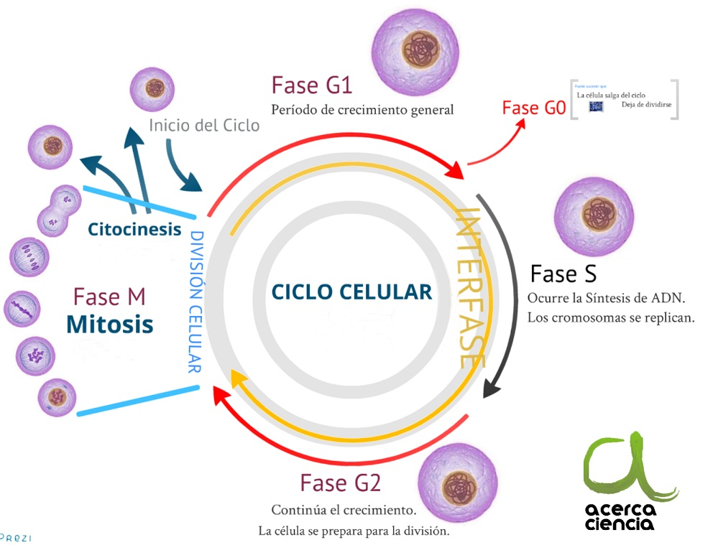

Slide 20
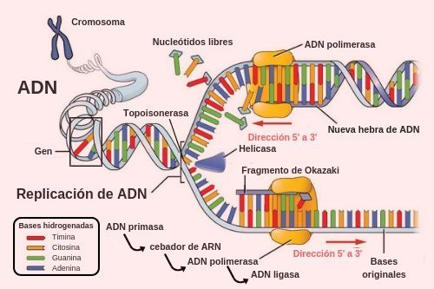
Fase s: REPLICACIÓN DEL ADN

Slide 21
Fase s: REPLICACIÓN DEL ADN

Slide 22
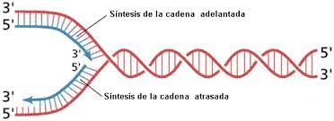
Fase s: REPLICACIÓN DEL ADN

Slide 23
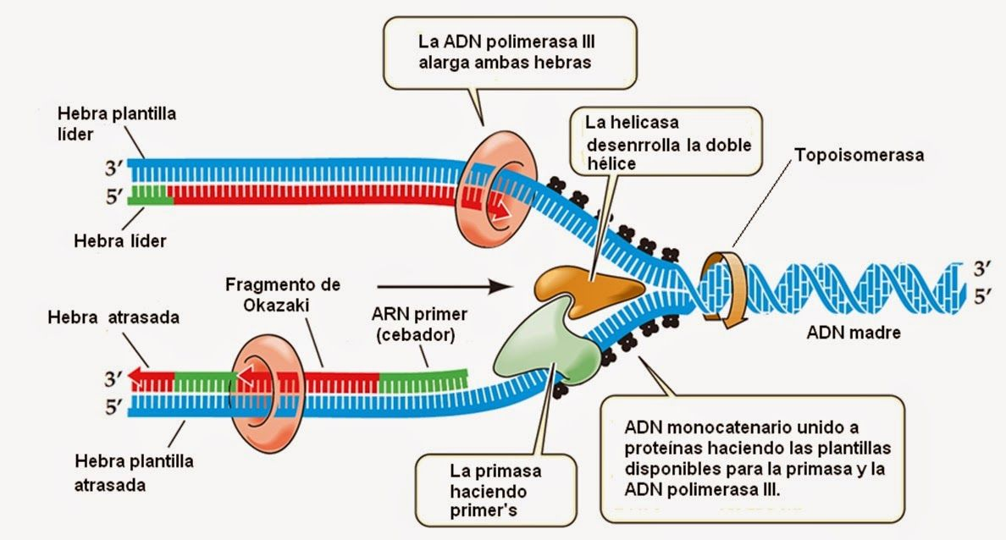
Fase s: REPLICACIÓN DEL ADN

Slide 24
ejercitación
9
8
10
7
6
11
5
1
4
2
3
12

Slide 25
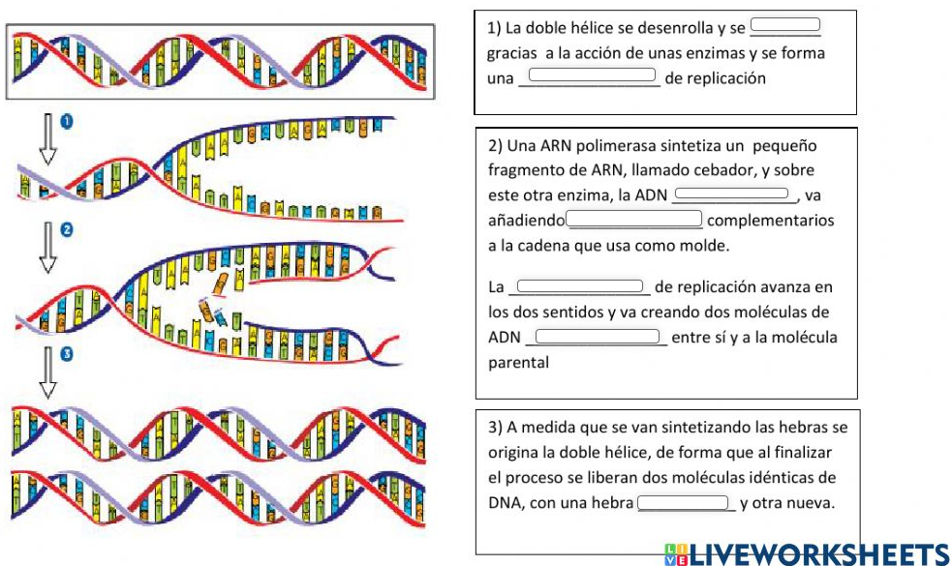
ejercitación

Slide 26
Fase m: división celular
MITOSIS
En células somáticas
MEIOSIS
En células sexuales
El ADN ya está duplicado

Slide 27
PARTES DE LA CÉLULA PARA COMPRENDER la división celular
Plano ecuatorial
Membrana nuclear
Cromosoma
Cromátida
Centríolo
Centríolo
Husos mitóticos
Núcleo

Slide 28
Fase m: Mitosis 5 etapas:
Profase: el material genético que se encuentra en el núcleo de la célula se condensa formando las cromátidas. Éstas se unen de a pares para formar los cromosomas. Por lo tanto, cada cromosoma está compuesto por dos cromátidas. La membrana nuclear se desintegra, dejando a los cromosomas libres en el citoplasma y los centríolos se mueven hacia los polos de la célula.
Metafase: los cromosomas se acomodan en el plano ecuatorial, es decir, se alinean en el centro de la célula para que luego los husos mitóticos, que parten de los centríolos, se les unan.
Anafase: los microtúbulos que forman los husos mitóticos se cortan, haciendo que las cromátidas que componen a los cromosomas se separen, y cada una se dirige hacia un pulo opuesto de la célula.
Telofase: las cromátidas llegan a los polos de las células y se forma nuevamente la membrana nuclear.
Citocinesis: es la división del citoplasma, formando dos células idénticas entre sí.

Slide 29
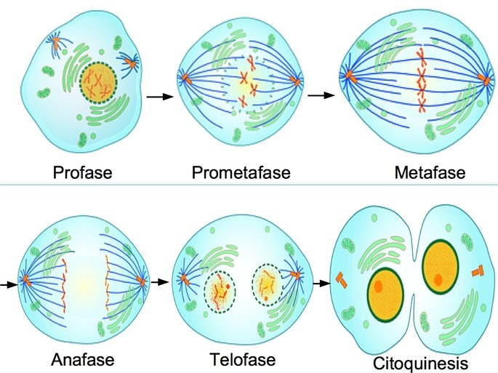
Fase m: mitosis

Slide 30
Fase m: meiosis es el proceso de división celular en donde una célula experimenta dos divisiones sucesivas dando origen a cuatro células con la mitad de la información genética de la célula original.
MEIOSIS I:
Profase I: el material genético se condensa formando las cromátidas. Éstas se unen de a pares para formar los cromosomas. La membrana nuclear se desintegra y los centríolos se mueven hacia los polos de la célula. Ocurre el entrecruzamiento: los cromosomas homólogos (uno del padre y otro de la madre) se aparean y se produce el intercambio del material genético.
Metafase I: los dos pares de cromosomas apareados se acomodan en el plano ecuatorial de la célula y luego los microtúbulos se acoplan a ellos en el centrómero de los cromosomas.
Anafase I: los microtúbulos que forman los husos mitóticos se cortan, haciendo que cada cromosoma se divida de su homólogo y cada uno se dirige hacia un pulo opuesto de la célula. Esta separación es al azar, es decir que cada célula hija va a recibir información tanto de la madre como del padre.
Telofase I: las cromátidas llegan a los polos de las células y se forma nuevamente la membrana nuclear.
Citocinesis I: es la división del citoplasma, formando dos células idénticas entre sí.

Slide 31
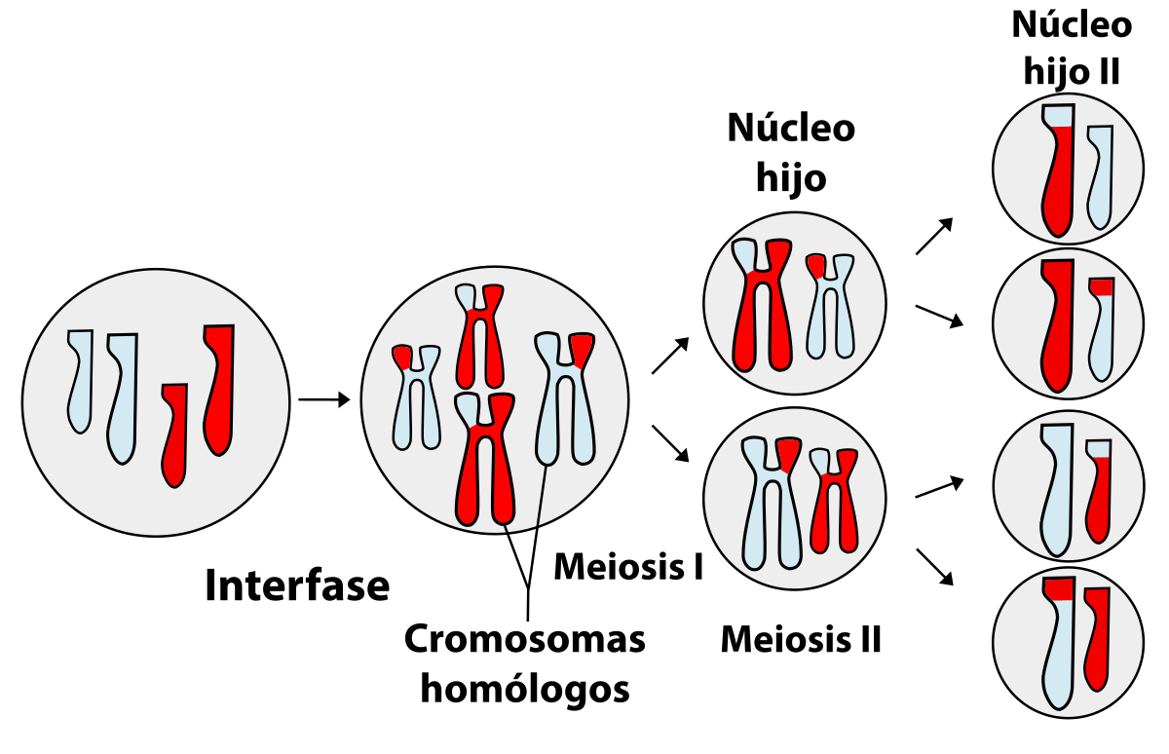
Fase m: meiosis
MEIOSIS II: se organiza a partir de las células resultantes de la meiosis I.
Este proceso es casi idéntico al de la mitosis.
Profase II
Metafase II
Anafase II
Telofase II:
Citocinesis II: a partir de una única célula diploide se generan cuatro células haploides (con 23 cromosomas), genéticamente diferentes a la célula original y genéticamente diferentes entre ellas mismas.

Slide 32
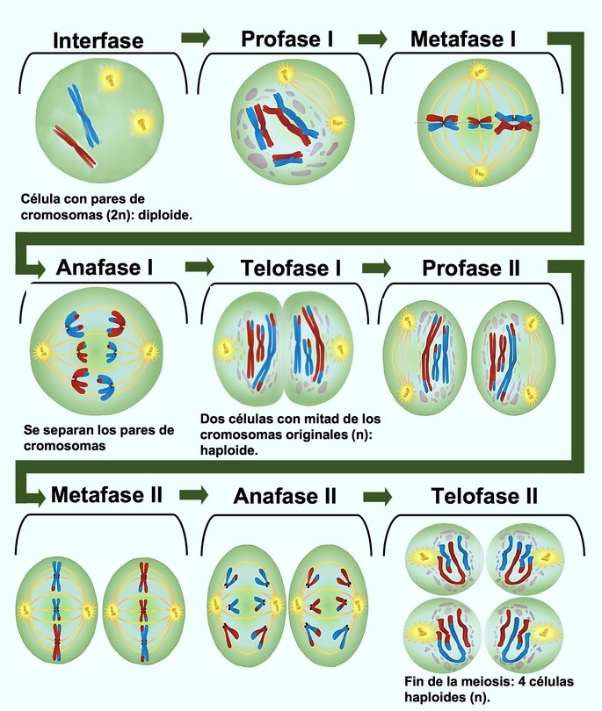
Fase m: MEIOSIS

Slide 33
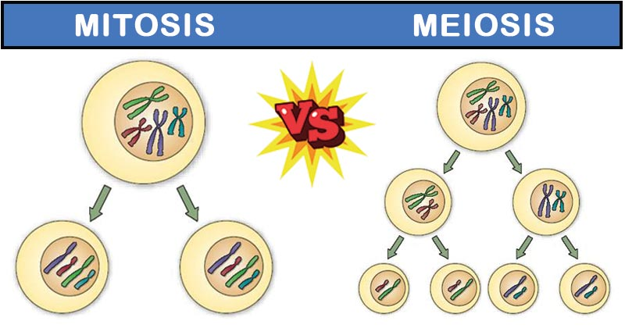
Diferencias entre mitosis y meiosis

